Slide 1
网络空间万物分类
武伟轩 李念实

Slide 2
Shodan搜索引擎
2009年举办的DEFCON黑客大会上，一位名叫约翰·马瑟利的黑客发布了一款名为“Shodan”的搜索引擎
Shodan能找到的设备：服务器、路由器、交换机、公共IP的打印机、网络摄像头、加油站的泵
Notes:
谷歌百度——网站内容搜索，Shodan——网络设备搜索

Slide 3
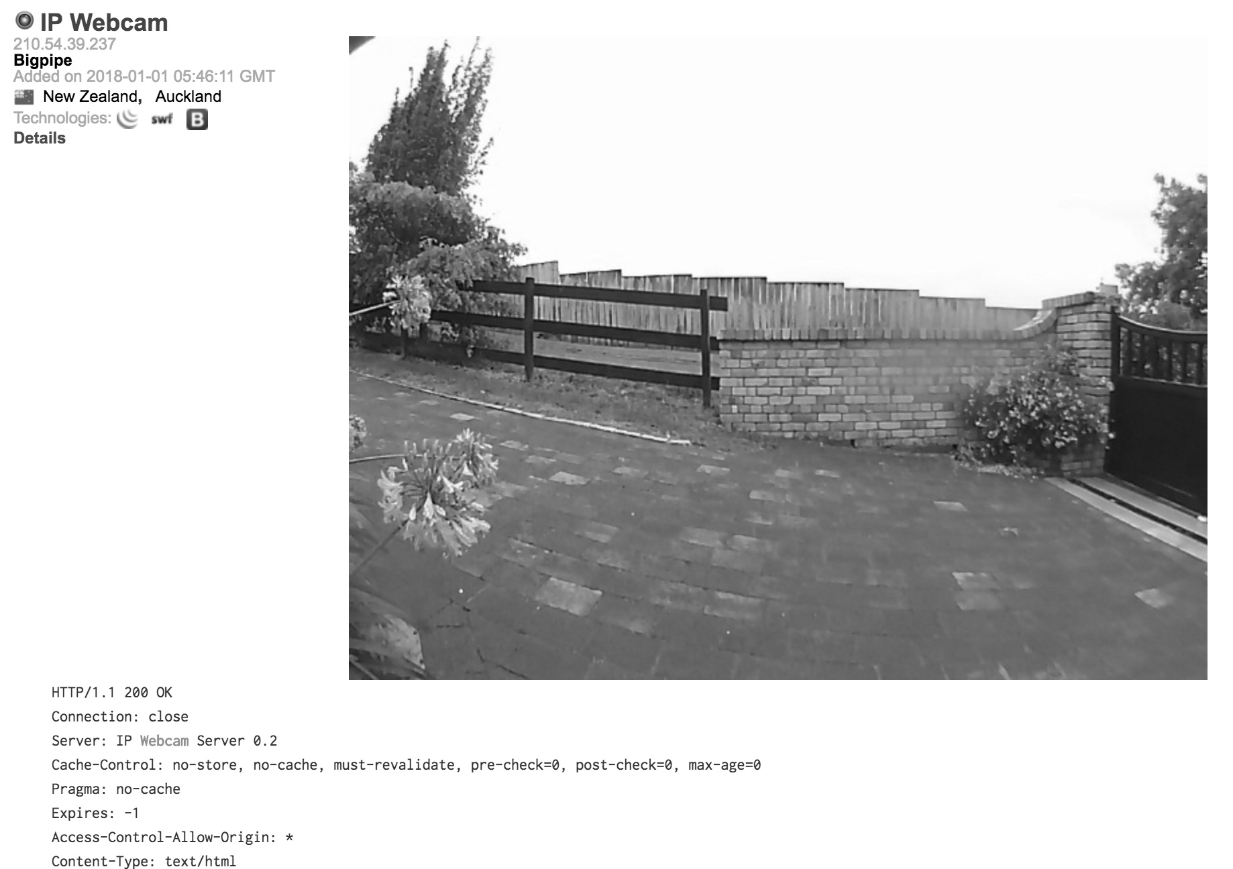
小实验

Slide 4
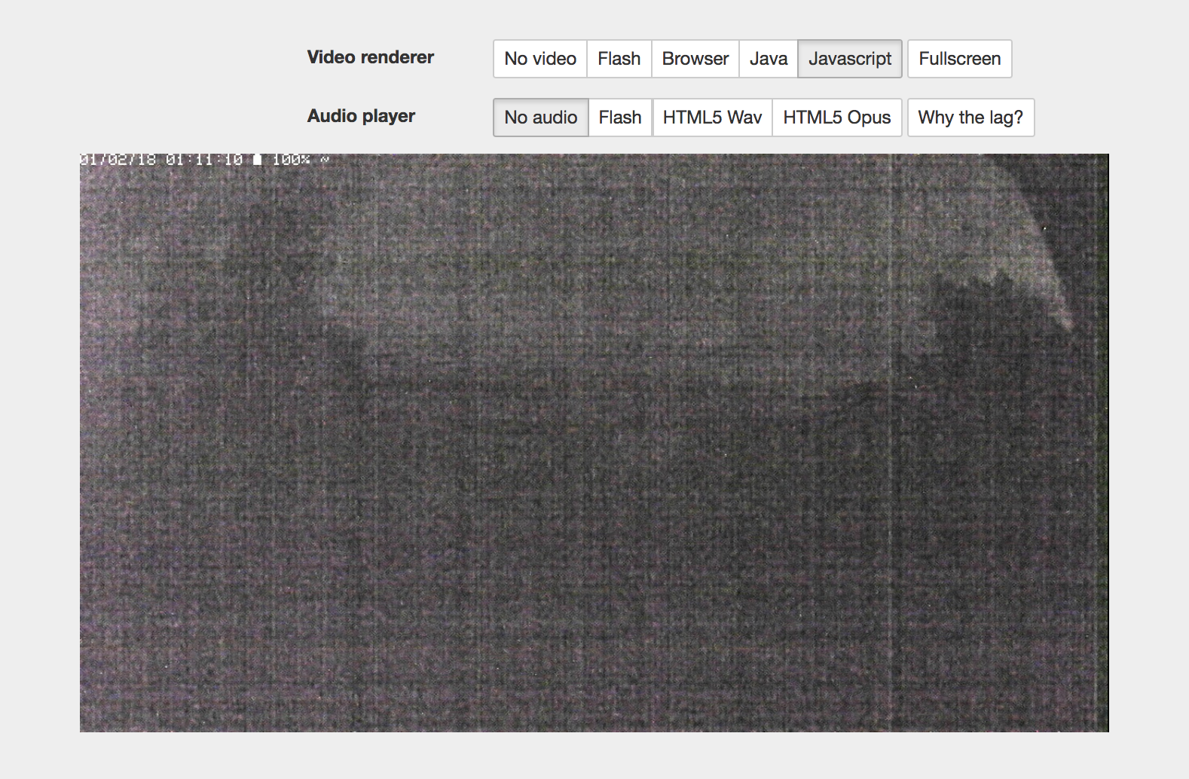
小实验

Slide 5
网络空间万物分类
网络空间：IP+端口
万物：应用服务
网络空间万物分类：IP+端口→服务

Slide 6
nmap
Nmap (Network Mapper) is a security scanner, used to discover hosts and services on a computer network. To accomplish its goal, Nmap sends specially crafted packets to the target host(s) and then analyzes the responses.
功能：
主机发现
端口扫描
版本侦测
操作系统侦测
防火墙规避和哄骗
Notes:
谷歌百度——网站内容搜索，Shodan——网络设备搜索

Slide 7
清华网络空间分类
使用nmap工具对 59.66.0.0-59.66.255.255 共计65536个IP地址进行了扫描
nmap --host-timeout 60s -iL nmaptest.txt -oX nmapinfo.xml

Slide 8
统计结果
有效IP地址占比：5.1% (3337/65536)
探测到开放端口的IP地址占有效IP地址的比例：45.8% (1530/3337)
开放数前五的端口：23(telnet)、161(snmp)、22(ssh)、21(ftp)、80(http)

Slide 9
Thanks

